Slide 1

图注意力网络
Graph Attention Network，GAT
汇报人：赵羽茜

Slide 2
目录
01.
预备知识
02.
注意力机制
03.
图注意力网络----针对同构图
04.
异构图注意力网络-针对异构图
05.
Transformer-----针对seq2seq
06.
知识图注意力网络-针对知识图谱

Slide 3
01
预备知识

Slide 4
01
预备知识
卷积神经网络CNN的应用：
1.图像分类
2.语义分割
3.机器翻译
底层数据：网格状结构 grid-like structure
（图片是一个规整的二维矩阵）
但是很多任务的数据结构是：图
eg.社交网络，电信网络，生物网络，大脑连接体
早期工作处理任意结构的图：
1.递归神经网络(RNN):将图域中表示的数据处理为有向无环图
2.图神经网络（GNNs）：可以直接处理更一般的一类图，eg.循环图、有向图和无向图.GNNs由一个迭代过程组成，这个迭代过程将节点状态传播到平衡状态；接着是一个神经网络，基于它的状态为每个节点产生一个输出
主要是因为 CNN 利用了图片在其域中的平移不变性。
由于图结构不存在平移不变性，所以 CNN 无法直接在图上进行卷积

Slide 5
01
预备知识
3.卷积应用到图领域（GCN）：
一种是基于空域的方法，另一种是基于频域的方法。
空域是指直接在网络中进行建模，而频域是指将网络图映射到频域后利用卷积变换进行建模。
之所以要映射到频域是因为网络在空域中不具备规整性（也可以理解为平移不变性），而映射到频域后则可以完成卷积操作。

Slide 6
01
预备知识
3.卷积推广到图领域（GCN）：
谱方法spectral approachs：
1>（2014）通过计算图拉普拉斯的特征分解在傅里叶域中定义卷积操作，从而导致潜在的密集计算和非空间 局部化滤波器。
2>（2015）引入了平滑系数谱滤波器的参数化，以使其在空间上局部化
3>（2016）建议通过图拉普拉斯的切比雪夫展开来近似滤波器，从而无需计算拉普拉斯的特征向量并产生空间局部化滤波器。
4>（2017）通过限制滤波器在每个节点周围的一步邻域中操作，简化了先前的方法。
上述所有谱方法中，学习滤波器依赖于拉普拉斯特征基，而拉普拉斯特征基依赖于图的结构。
因此，在特定结构上训练的模型不能直接应用于具有不同结构的图。

Slide 7
01
预备知识
3.卷积推广到图领域（GCN）：
非谱方法non-spectral approachs：
1>使用转换矩阵的幂来定义邻域，同时学习每个输入通道和邻域度的权重
2>提取和规范化包含固定数量节点的邻域。提出了混合模型CNNs（MoNet），这是一种将CNN体系结构统一概括为图形的空间方法。
3>GraphSAGE，一种以归纳方式计算节点表示的方法。通过对每个节点的一个固定大小的邻域进行采样，然后对其执行特定的聚集器（例如对所有采样邻域的特征向量的平均值，或通过递归神经网络对其进行反馈的结果）。这种方法在几个大规模的归纳基准测试中产生了令人印象深刻的性能
非谱方法直接在图形上定义卷积，在空间上相邻的组上操作。
每个节点的相邻连接数量是不一样的，如何设置相应卷积尺寸来保证CNN能够对不用的相邻节点进行操作
谱方法用于谱表示的图中，非谱域方法直接在图上进行卷积，对空间上的近邻进行操作。

Slide 8
02
注意力机制

Slide 9
02
注意力机制self-attention
注意力机制已经成为基于序列任务的标准
注意力机制的好处:它们允许处理不同大小的输入，关注输入中最相关的部分来做出决定
当注意机制用于计算单个序列的表示时，它通常被称为自我注意或内部注意。
与递归神经网络（RNN）或卷积（CNN)一起，自注意被证明对机器阅读和学习句子表征等任务有用。后来 Google 的同学直接通过 self-attention 构建出 Transformer 模型，并在机器翻译任务中取得了 SOTA.
目的：
1>为每个节点分配不同权重
2>关注那些作用比较大的节点，而忽视一些作用较小的节点
3>在处理局部信息的时候同时能够关注整体的信息，不是用来给参与计算的各个节点进行加权的，而是表示一个全局的信息并参与计算

Slide 10
02
注意力机制self-attention
怎么做：
其思想是计算图中每个节点的隐藏表示(向量表征），通过关注它的邻居，遵循自我关注策略。
注意力结构的特性
1.计算效率高，可以跨节点进行并行计算；
2.给每个邻居节点设置一个权重，很容易应用到不同度（degree）的图节点（克服了空间卷积的缺点）
3.模型可以直接应用在归纳学习中，包括生成一些完全没见过的图
Attention 机制在 NLP（自然语言处理）， CV （计算机视觉）等领域被广泛应用，其可以帮助模型对输入数据赋予不同的权重信息。同样的，Attention 也可以应用于网络图中，它可以对邻居中不同的节点指定不同的权重，既不需要进行矩阵运算，也不需要事先了解图的全局结构。通过这种方式，解决了基于频谱的图神经网络的几个关键问题，并使得模型更方便的应用于归纳和转换问题。

Slide 11
03
图注意力网络GAT
参考文献：PetarVeliˇckovi´的Graph Attention Networks

Slide 12
03
图注意力网络GAT
作者提出GAT方法，利用一个隐藏的self-attention层，来处理一些图卷积中的问题。
不需要复杂的矩阵运算或者对图结构的事先了解，通过叠加self-attention层，在卷积过程中将不同的重要性分配给邻域内的不同节点，同时处理不同大小的邻域。

Slide 13
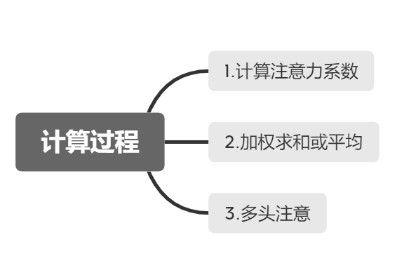
03
图注意力层

Slide 14
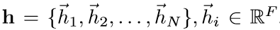
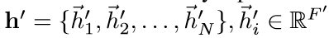
03
图注意力层
图注意力网络=图卷积网络GCN的基础上+注意力机制
输入
输出
N为节点的个数
F为feature的个数
表示输入为N个节点的每个节点的F个feature
N为节点的个数
F'为feature的个数
表示这N个节点的 F' 个输出，
（N个节点的每个节点的F'个feature）
为了得到相应的输入与输出的转换，我们需要根据输入的feature至少一次线性变换得到输出的feature，所以我们需要对所有节点训练一个权值矩阵W

Slide 15
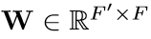
03
图注意力层
权值矩阵W
这个权值矩阵就是输入F个feature与输出的F'个feature之间的关系。
为获得足够的表达能力以将输入特征变换为更高级的特征，至少需要一个可学习的线性变换，所以作为初始步骤，一个共享的线性变换参数矩阵W被应用于每个节点

Slide 16
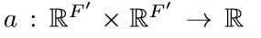
03
图注意力层
共享的注意力机制a
注意机制a是一个单层前向神经网络。应用LeakyReLU非线性（负输入斜率α=0.2）
self-attention注意力机制可以计算任意两个样本的关系，即一个样本用其他所有样本来表示。
如果将注意力分配到图上所有节点，则会丢失结构信息。
缺点：
1>基于空间相似假设，一个样本与一定范围内的样本关系比较密切
2>样本比较多时，计算量特别大
作者解决办法：
对于一个样本来说只利用邻域内的样本计算注意力系数和新的表示，即仅将注意力分配到节点的一阶邻居节点集上

Slide 17
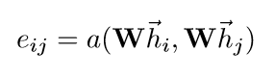
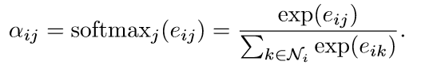
03
图注意力层
注意系数e
对于这个公式来说，该模型允许每个图中的每个节点都参与到其他节点的计算中，即删除了网络图的结构信息。对此，我们可以通过 masked attention 操作确保每次计算时只考虑节点的邻域信息，以此来为模型注入网络的结构信息。
这表明了节点j的特征对节点i的重要性
为了使不同节点之间的系数易于比较，
我们使用softmax函数对所有j选项中的系数进行规范化：
规范化

Slide 18
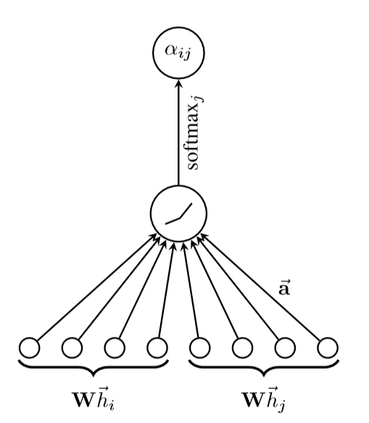
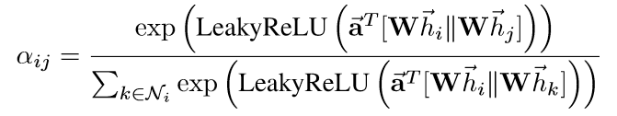
03
图注意力层
注意机制计算系数公式：
T代表转置 ||代表拼接

Slide 19
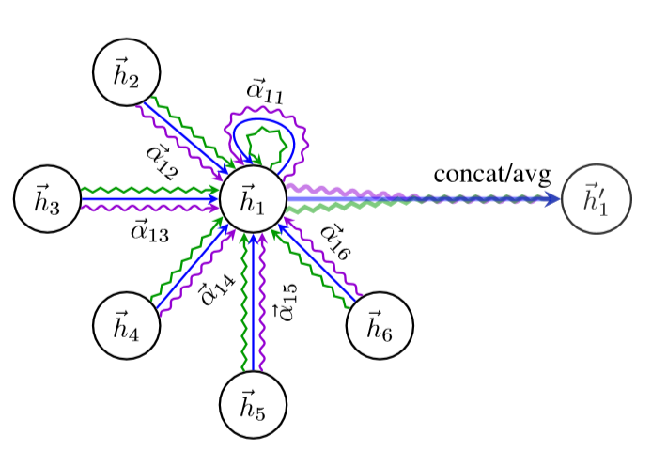
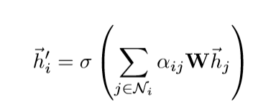
03
多头注意
目的：为了稳定注意力机制的学习过程
得到归一化注意系数后，计算其对应特征的线性组合，并利用非线形激活函数得到最终的输出特征：
将每个头部的聚合特征串联或平均
应用非线性
每个头部注意的聚合
其中 N(i) 是对节点 i 距离为 1 邻节点的集合。我们通常会加一条连接节点 i 和它自身的边使得 i 本身也被包括在 N(i) 里。
图表示：节点1在其邻域上的多头注意（K=3）
不同的箭头样式和颜色表示独立的注意力计算

Slide 20
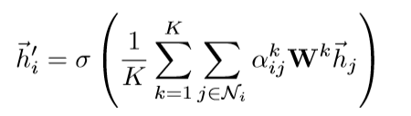
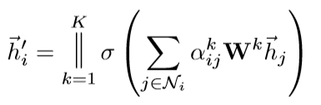
03
多头注意
如果多头注意力后面会接一个预测层，那么拼接操作可能就不太合理了，取而代之我们可以取其均值，并应用一个非线性函数
h‘就是GAT输出节点i
融合邻域信息的特征
具体地说，K个独立注意机制执行上述变换，然后将它们的特征串联起来，从而产生以下输出特征表示：
第k个注意机制计算的归一化注意系数
输入的 第j个节点的F个features
相应的输入线性变换的权重矩阵

Slide 21
03
图注意力网络优点
计算高效：
既不用进行矩阵特征分解，也不需要进行矩阵运算，单个时间注意力的时间复杂度为：O(|V|FF'+|E|F') ，其复杂度与 GCN 的差不多；
应用多头注意力时，完全可以并行化计算；
隐式地为节点的同一邻居分配不同权重，从而扩展了模型的表达的能力，同时也提升了模型的可解释性；
2
1
GraphSAGE 是对邻域进行固定大小的采样，相比 GAT 来说邻域的信息获取有限，而基于 LSTM 提取邻域信息时，其假设存在一个一致且连续的节点排序，并且 GraphSAGE 通过提供随机排序的序列进行纠正，GAT 则没有对邻域节点排序的限制；比LSTM强
3
注意力机制以共享的方式应用于图上的所有边，不依赖对全局图结构。因此无需知道图上所有的节点和边，最直接的好处在于可以直接适用于归纳学习；
4

Slide 22
Xiao Wang, Houye Ji, Chuan Shi*, Bai Wang, Peng Cui, P. Yu, and Yanfang Ye. 2019. Heterogeneous Graph Attention Network. In Proceedings of WWW 2019, Jennifer B. Sartor, Theo D’Hondt, and Wolfgang De Meuter (Eds.). ACM,NewYork,NY,USA,Article4,11pages.https://doi.org/10.475/123_4
04
异构图注意力网络HAN
参考文献：Xiao Wang, Houye Ji, Chuan Shi*, Bai Wang, Peng Cui, P. Yu, and Yanfang Ye. 2019. Heterogeneous Graph Attention Network. In Proceedings of WWW 2019, Jennifer B. Sartor, Theo D’Hondt, and Wolfgang De Meuter (Eds.). ACM,NewYork,NY,USA,Article4,11pages.https://doi.org/10.475/123_4

Slide 23

04
异构图注意力网络
Heterogeneous Graph Attention Network，HAN
深度学习的一个最新研究趋势是注意机制，它处理可变大小的数据，
并鼓励模型关注数据中最显著的部分。
现实世界中的图通常带有多种类型的节点和边，被广泛称为异构信息网络（HIN）
Heterogeneous Graph（异构图）：异构图是一种特殊的异构信息网络，包含了多种类型的边和节点。
Homogeneous Graph（同构图）：同构图的节点类型和边的类型单一。例如，引文网络中的节点都是文档。

Slide 24
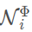
04
元路径meta-path
在异构图中，两个节点可以通过不同的语义路径连接，称为元路径（meta-path）。
Movie-Actor-Movie（MAM）（表示电影的演员相同）和 Movie-Director-Movie (MDM)（表示电影的导演）都是不同的meta-path。不同的meta-path有不同的语义。
基于meta-path的邻居 ：给定一个节点i和一条meta-path。定义为通过meta-path和节点i相连的节点构成的集合，包括节点i自身。
Network Embedding：网络嵌入或者网络表示学习，是在保留网络结构及其属性的前提下，将网络转换到低维空间以应用。以往的方法有很多，随机游走、 深度神经网络、矩阵分解和其他方法，如LINE，也都是基于同构图的

Slide 25
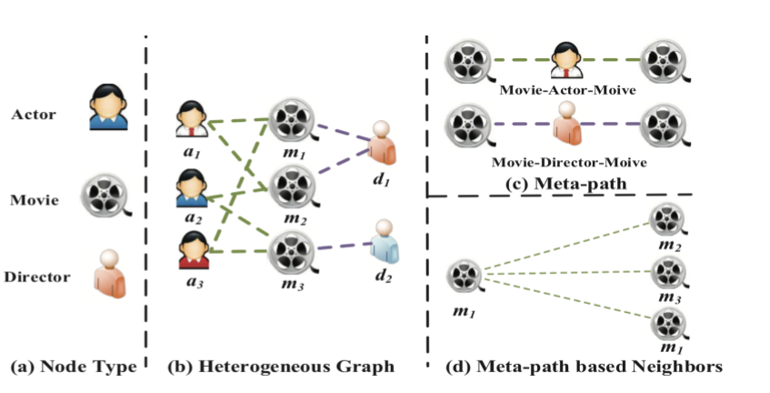
04
异构图注意力网络
包含三种类型的节点：movie、actor和director。
元路径：是连接两个对象的复合关系，
是一种广泛使用的语义捕获结构。
例如：
电影-演员-电影（MAM）描述了两部电影之间的关系
电影-导演-电影（MDM）则指两部电影是同一个导演
可见，根据元路径的不同，异构图中节点之间的关系可以有不同的语义。
由于异构图的复杂性，传统的图神经网络不能直接应用于异构图。

Slide 26
04
异构图
在设计具有注意机制的异构图神经网络体系结构时，需要解决以下新的需求：
1.图的异构性
异构性是异构图的一个内在属性，即各种类型的节点和边。
演员的特征可能涉及性别、年龄和国籍。电影的特点可能涉及到情节和演员。
如何处理这些复杂的结构信息，同时保留不同的特征信息，是一个亟待解决的问题
2.语义层面的注意
异构图涉及到不同的有意义和复杂的语义信息，这些信息通常由元路径反映
异构图中不同的元路径可以提取不同的语义信息。如何选择最有意义的元路径并融合特定任务的语义信息是一个开放的问题
语义级注意的目的是学习每一个元路径的重要性，并赋予它们适当的权重。
3.节点级注意
如何区分邻里之间的细微差别，并选择一些信息丰富的邻里是必需的。
对于每个节点，节点级注意的目的是学习基于元路径的邻居的重要性，并为其分配不同的注意值。

Slide 27
04
异构图注意力网络
当使用元路径电影-导演-电影时，终结者将通过导演连接到泰坦尼克号和终结者2。为了更好地将《终结者》的类型确定为科幻电影，模型应该更关注《终结者2》，而不是《泰坦尼克号》。因此，如何设计一个能发现邻域间细微差异并正确学习其权值的模型将是人们所期望的。
本文首先提出了一种基于层次注意的异构图神经网络，包括节点级注意和语义级注意
节点级注意旨在学习节点与其
基于元路径的邻居之间的重要性
而语义级注意能够学习不同元路径的重要性。
通过从节点级和语义级两个层次上学习重要性，可以充分考虑节点和元路径的重要性。
该模型通过对基于元路径的邻域特征进行分层聚合，生成节点嵌入。
基于这两个层次的学习注意值，我们的模型能够以分层的方式得到邻域和多个元路径的最优组合，使得学习节点嵌入能够更好地捕获异构图中复杂的结构和丰富的语义信息。

Slide 28
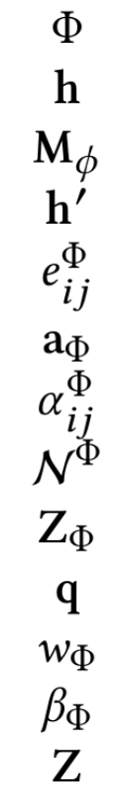
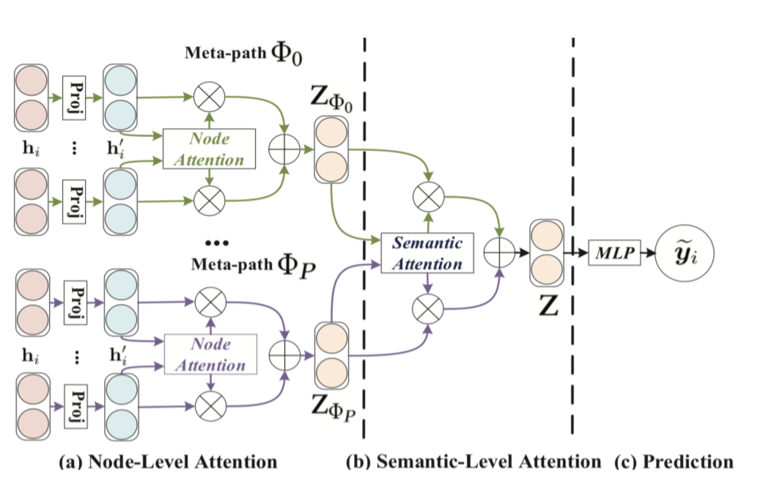
04
HAN模型框架
元路径
初始节点特征
类型特定转换矩阵
投影节点特征
基于元路径的节点对的重要性
元路径Φ的节点级注意向量
基于元路径的节点对权重
基于元路径的邻居
语义特定节点嵌入
语义级注意向量
元路径的重要性
元路径权重
最终嵌入

Slide 29
04
HAN模型框架
（a）节点级注意力：所有类型的节点都被投影到一个统一的特征空间中，通过节点级的注意力机制来学习基于meta-path的邻居节点的权重并将它们进行聚合得到特定语义的节点embedding。
（b）语义级注意力：联合学习每个meta-path的权重，并通过语义级注意力融合前面得到的语义特定的节点embedding。
（c）：计算损失和对提出的
HAN进行端到端的优化。

Slide 30
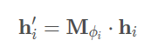
04
节点级注意力Node-level Attention
1>将节点的不同类型的特征通过投影变换到统一的特征空间
表示不同类型
表示节点i的原始的特征
表示节点i投影了的特征
投影转换矩阵：基于节点类型的而不是边类型的
通过这种特征类型的投影操作，节点级的attention可以处理任意类型的节点

Slide 31
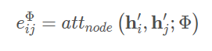
04
节点级注意力Node-level Attention
2>使用self-attention学习各种类型的节点的权重
基于meta-path的节点对(i,j)的重要性的计算方式
表示meta-path Φ在下节点j对节点i的重要性
是非对称的。
因此节点级注意力可以保持非对称性，这是异构图的一个重要性质。
表示使用节点级注意力的神经网络，给定一个meta-path Φ，所有基于此meta-path的节点对共享

Slide 32
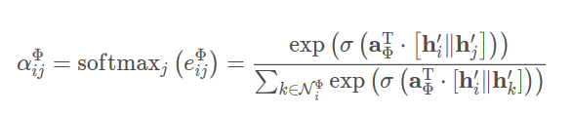
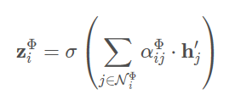
04
节点级注意力Node-level Attention
3>得到注意力系数以后使用softmax函数就行归一化：
和GAT类似，使用masked attention将结构信息注入到模型中，即只计算中心节点和邻居之间的重要性。
可以看出节点对(i,j)的注意力系数是依赖于它们的特征的。
是非对称的
是元路径Φ下节点级的注意力向量
4>基于meta-pathΦ的邻居特征聚集如下：
节点i在meta-pathΦ下学到的embedding

Slide 33
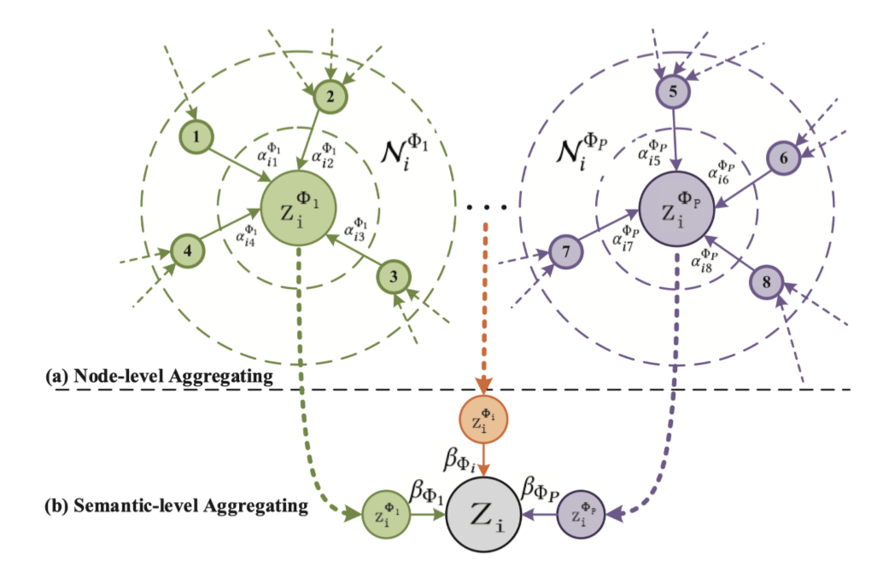
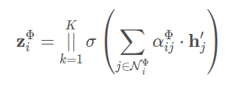
04
节点级注意力Node-level Attention
为了使训练过程更稳定，使用multi-head多头机制，即重复节点级attentionK次，并将所学到的embeddings进行连接，形成特定语义的embedding：

Slide 34
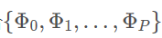
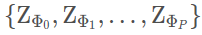
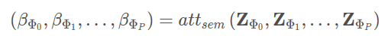
04
语义级注意力Semantic-level Attention
给定meta-path集合:
在进行节点级attention之后，可以得到P组特定语义的节点embedings
异构图中每个节点包含了很多种类型的语义信息（每个meta-path可以对应一个语义信息）。为了学到更复杂的节点embedding，需要将这些不同的语义信息进行融合。
1>为此，文中提出了一个语义级attention，它可以学习不同的meta-path的重要性并将其融合。语义级attention的输入就是节点级attention的P组输出
为每个meta-path学到的权重
表示执行语义级attention的神经网络

Slide 35
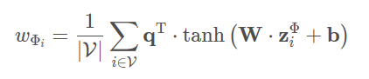
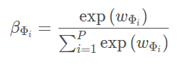
04
语义级注意力Semantic-level Attention
2>为了计算每一个元路径的重要性，我们首先使用一个线性转换（如：一层 MLP）来转换特点语义的 embedding。然后将学到的特定语义的 embedding 的重要性为语义级注意向量 q 转置的 Embedding 相似度：
W表示一个权重矩阵，b表示一个bias向量
q为语义级注意力向量
上面所有的参数对所有的meta-path和特点语义的embedding都是共享的
3>使用softmax函数对每个meta-path的重要性都进行归一化：

Slide 36
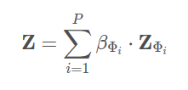
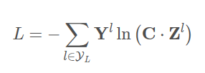
04
语义级注意力Semantic-level Attention
4>最后融合通过不同的meta-path得到的语义级的embeddings
5>最后，可以使用最终的embeddings进行其他任务。
例如，半监督节点分类，基于所有有标签的节点的ground-truth和预测值，最小化交叉熵损失函数
C 表示分类器的参数
YL表示有标签的节点的索引
Yl表示有标签的节点的标签
Zl 表示有标签的节点的embedding

Slide 37
04
HAN模型优点
HAN 高效且易于实现，注意力的计算可以基于节点和元路径进行并行计算。对于给定的元路径Φ ，节点级注意力的时间复杂度为O(VΦF1F2K+EΦF1K) ，其中 K 表示 attention head 的数量， VΦ表示节点数量， EΦ为基于元路径的节点对的数量， F1F2分别是转换矩阵的行数和列数。总的复杂度与节点数量和基于元路径的节点对的数量呈线性关系；
HAN 可以处理异构网络中多类型节点、关系和丰富的语义信息，信息可以通过不同的关系从一种节点转移到另一种节点。利用 HAN 可以使得不同类型的节点 Embedding 进行相互融合、相互促进和相互升级；
2
1
整个模型的Attention是共享的，因此参数的数量不取决于异构图的规模，能够应用于inductive的问题
该模型对于学习节点embedding具有很好的可解释性。基于注意力值，可以检查哪些节点或meta-path对相关任务做出了更高的贡献，这有助于分析和解释实验结果。
3
4

Slide 38
05
Transformer
参考文献：AshishVaswani的AttentionIsAllYouNeed

Slide 39
5.1
介绍
1.传统的基于 RNN 的 Seq2Seq 模型由于难以处理长序列的的句子，且因顺序性也无法并行处理。
2.而完全基于 CNN 的 Seq2Seq 模型虽然可以实现并行化，但是非常耗内存。
3.Self-attention，也称为 intra-attention，是一种将序列的不同位置联系起来并计算序列表示的注意力机制。Self-attention 已成功应用于各个任务中，包括阅读理解、摘要生成、句子表示等任务中。
本文介绍的 Transformer 是一个完全使用 Self-attention 的模型，即解决了计算量和并行效率的问题，又提高了实验的结果。

Slide 40
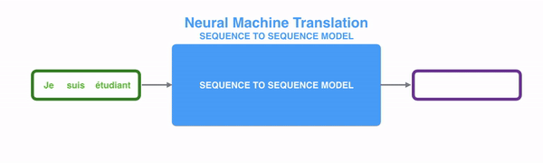
5.2
seq2seq
Sequence-to-sequence 模型（以下简称 Seq2Seq）是一种深度学习模型，Seq2Seq 的应用广泛，常应用于机器翻译，语音识别，自动问答等领域。
Seq2Seq 可以理解为输入一个序列，然后经过一个黑盒后可以得到另一个序列：
这个黑盒中，其实就是 Encoder-Decoder 框架。
大概可以可以理解为输入一个序列 ，然后编码器进行编码得到一个上下文信息 C，然后通过解码器进行逐一解码，最后得到另一个序列 。

Slide 41
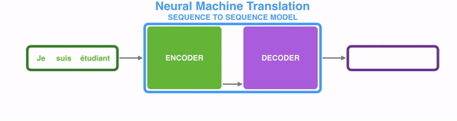
5.2
seq2seq
注意几点：
输入/输出序列：输入输出序列都是 Embedding 向量；
上下文信息Context：上下文信息 C 是一个向量，其维度与编码器的数量有关， 通常大小为 256、512、1024 等。
逐一解码：解码器需要根据上下文 C 和先前生成了历史信息 来生成此刻的 。
这里的编码器和解码器根据不同的模型和应用都是可以自由变换和组合的，常见的有 CNN/RNN/LSTM/GRU 等。
而 Seq2Seq 使用的是 RNN 模型。

Slide 42
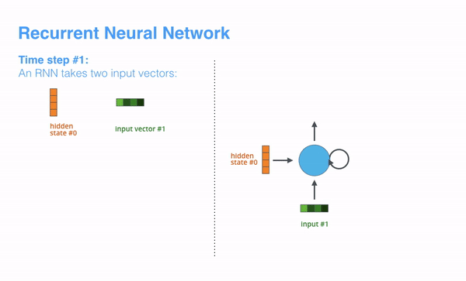
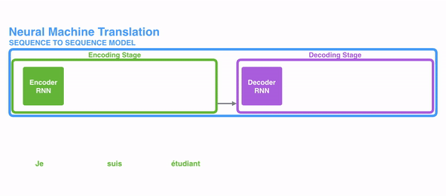
5.2
seq2seq
我们知道 RNN 模型需要两个输入，并且有两个输出：
所以在编码器之间进行传递的其实隐藏层的状态。
大概的工作过程为：
注意，编码器中最后一个 RNN 的隐藏状态就是要传给解码器的上下文信息 Context。

Slide 43
5.3
Attention
而 Seq2Seq 采用的 RNN 有一个致命的缺陷：由于反向传播会随着网络层数的加深而出现梯度爆炸或者梯度消失，所以无法处理长序列问题。
Attention 允许模型根据需要来关注输入序列的某些相关部分。这种机制类似于人类的注意力，在看图片或者阅读时，我们会特别关注某一个焦点。Attention 应用广泛，如 CV 领域的感受野，NLP 领域的关键 Token 定位等等。
Attention 机制主要应用在 Seq2Seq 的解码器中。
Attention 机制与传统的 Seq2Seq 主要有两个区别：
更多的 Context 信息 ：编码器不传递编码阶段的最后一个隐藏状态，而是将所有的隐藏状态传递给解码器；
解码时加入 Attention：Attention 模型在产生输出之前都会加一个 Attention 操作。

Slide 44
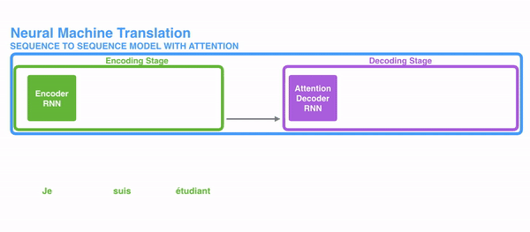
5.3
Attention

Slide 45
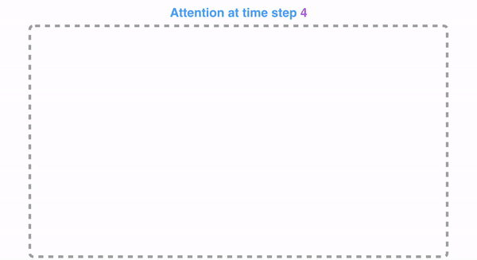
5.3
Attention
解码器中加入的 Attention 具体的操作步骤：
1.查看编码器隐藏状态的集合（每个编码器隐藏状态都与输入句子的某个单词有很大关联）；
2. 给每个隐藏状态打分（计算编码器的隐藏状态与解码器的隐藏状态的相似度）；
3.将每个隐藏状态打分通过的 Softmax 函数计算最后的概率；
4.将第 3 步计算的概率作为各个隐藏状态的权重，并加权求和得到当前 Decoder 所需的 Context 信息。
强调一下：
这种 Attention 操作在解码器每次解码的时候都需要进行。

Slide 46
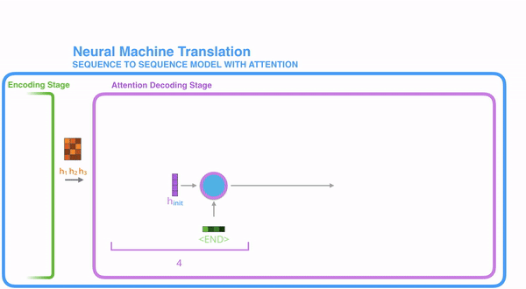
5.3
Attention
汇总 Attention 的工作流程：
1.解码器中的第一个 RNN 有两个输入：一个是表示 <END> 标志的 Embedding 向量，另一个来自解码器的初始隐藏状态；
2.RNN 处理两个输入，并产生一个输出和一个当前 RNN 隐藏层状态向量（h4），输出将直接被舍去；
3.然后是 Attention 操作：利用编码器传来的隐藏层状态集合和刚刚得到 RNN 的隐藏层状态向量（h4）去计算当前的上下文向量（C4）；
4.然后拼接 h4 和 C4，并将拼接后的向量送到前馈神经网络中；
5.前馈神经网络的到的输出即为当前的输出单词的 Embedding 向量；
6.将此 RNN 得到的单词向量并和隐藏层状态向量（h4），作为下一个 RNN 的输入，重复计算直到解码完成。

Slide 47
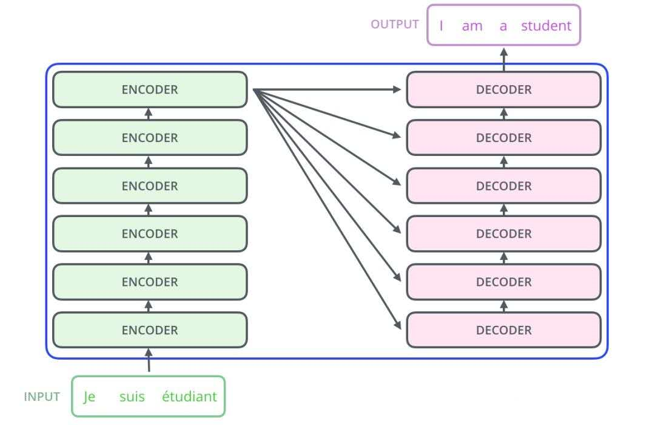
5.4
Transformer
Transformer=seq2seq+Attention
Transformer 在 Seq2Seq 的基础上，只使用 Attention 机制，舍去了 CNN/RNN/LSTM 等结构
提高了模型的并行度
提高计算效率
Transformer 同样基于 Encoder-Decoder 架构：
编码部分是堆了六层编码器，解码部分也堆了六个解码器。

Slide 48
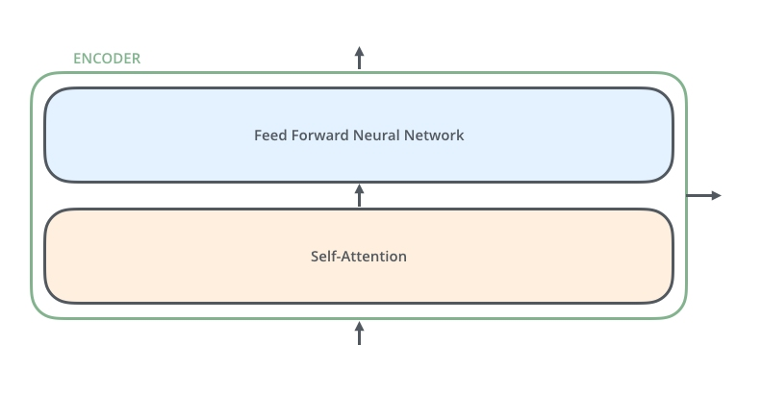
5.4.1
编码器
所有的编码器在结构上都是相同的，每一个都被分成两个子层：
1.首先经过一层 Self-Attention，这一层主要用来帮助编码器在对特定的单词进行编码时查看输入句子中的其他单词。
2.Self-Attention 层的输出进入给前馈神经网络（Feed Forward Neural Network，以下简称 Feed Forward），所有前馈神经网络的结构都相同并且相互独立。

Slide 49
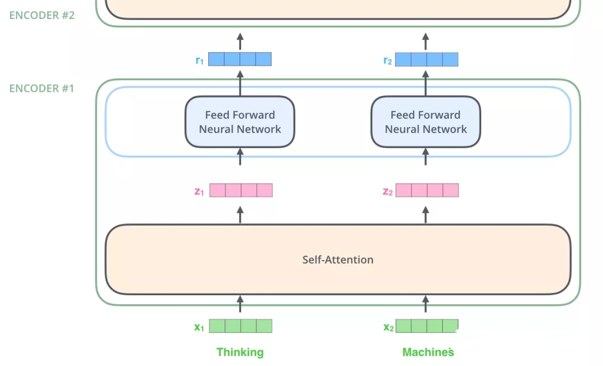
5.4.1
编码器
但 Feed Forward 层没有依赖，所以可以在 Feed Forward 层并行化训练
在 Self-Attention 层中，这些单词之间存在依赖关系；
需要将每个输入字转换成 Embedding 向量，Transformer 采用 512 维的向量。
Embedding 只发生在最下层的编码器中，其他编码器接收下层的输出作为输入。

Slide 50
5.4.1
编码器
假设我们现在要翻译下面的这个这句话：
“The animal didn't cross the street because it was too tired”
这个句子中的 it 指的是什么呢？是指 street 还是 animal 呢？
而 Self-Attention 就可以解决这个问题，在处理 it 时会将它和 animal 联系起来。
Self-Attention 允许当前处理的单词查看输入序列中的其他位置，从而寻找到有助于编码这个单词的线索。
我们来看下 Self-Attention 是如何聪明的识别出来的：
1.每个单词都有一个 对应Embedding 向量
对于每个单词我们还会有三个向量分别为：查询向量（Querry）、键向量（Key）和值向量（Value）
这些向量是单词的 Embedding 向量分别与对应的查询矩阵 、键矩阵 和值矩阵 相乘得来的。
这边要注意，对于 Embedding 向量来说是 512 维，而对于新向量来说是 64 维。（大小是架构设定的）

Slide 51

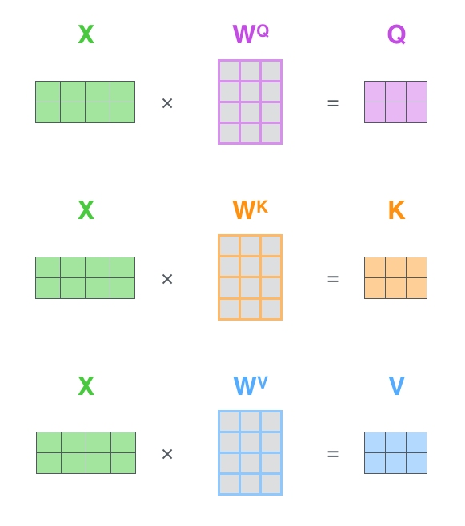
5.4.1
编码器

Slide 52
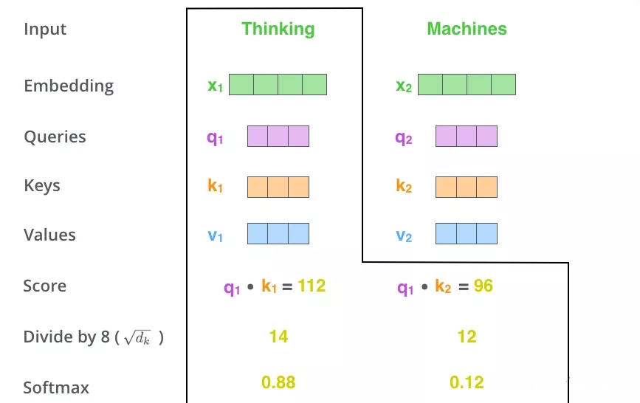
5.4.1
编码器
2.我们来看下 Self-Attention 是如何计算的。
假设我们正在计算 Thinking 的 Self-Attention。我们需要将这个单词和句子中的其他单词得分，这个分数决定了我们将一个单词编码到某个位置时，需要将多少注意力放在句子的其他部分。
得分=当前单词的 Querry 向量*其他词的 Key 向量（内积）
（也可以理解为当前单词的是由句子的所有单词加权求和得到的，现在计算的是当前单词和其他单词的分数，这个分数将用于后面计算各个单词对当前单词的贡献权重。）

Slide 53
5.4.1
编码器
3.将这个分数除以 8（Value 向量是 64 维，取平方根，主要是为了稳定梯度）。然后将分数通过 Softmax 标准化，使它们都为正，加起来等于1。
经过 Softmax 后的分数决定了序列中每个单词在当前位置的表达量（如，对着 Thinking 这个位置来说，= 0.88 * Thinking + 0.12 * Machines）。Softmax 分数越高表示与当前单词的相关性更大。

Slide 54
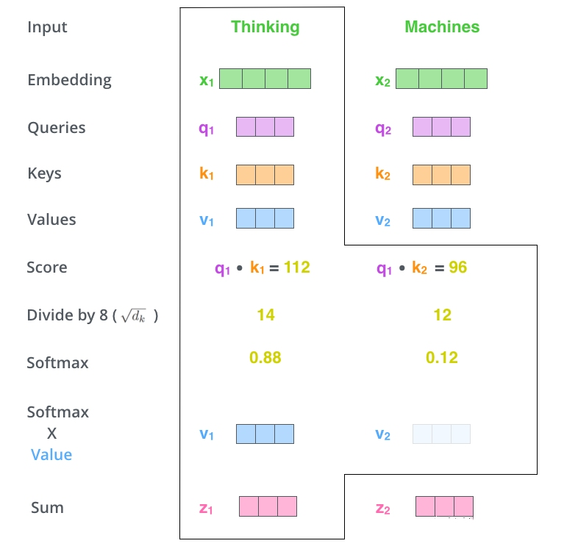
5.4.1
编码器
4.将每个单词的 Value 向量乘以 Softmax 分数并相加得到一个汇总的向量，这个向量便是 Self-Attention 层的输出向量。

Slide 55
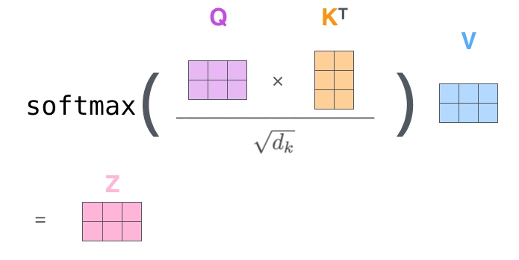
5.4.1
编码器
然后用 softmax 计算权重，并加权求和：

Slide 56
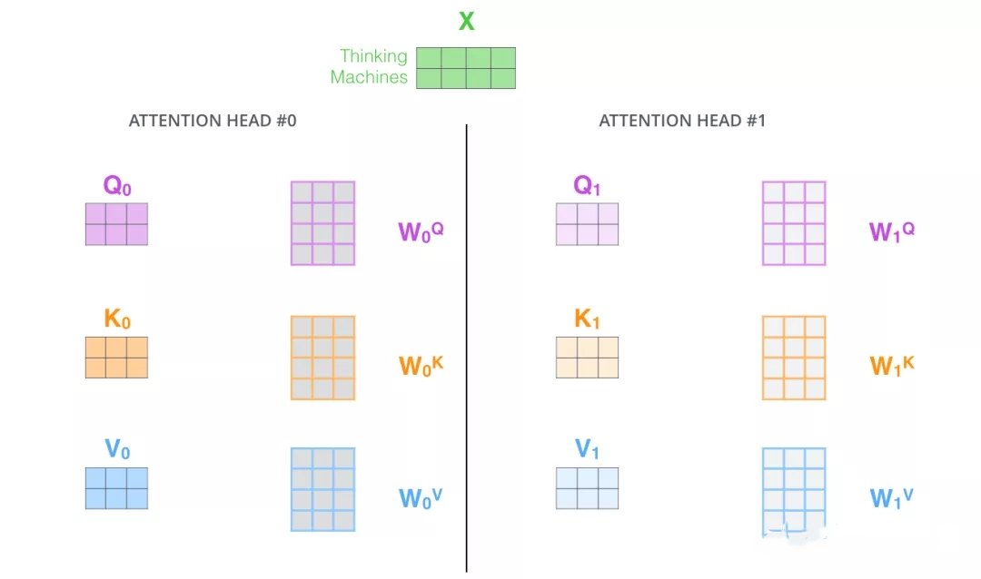
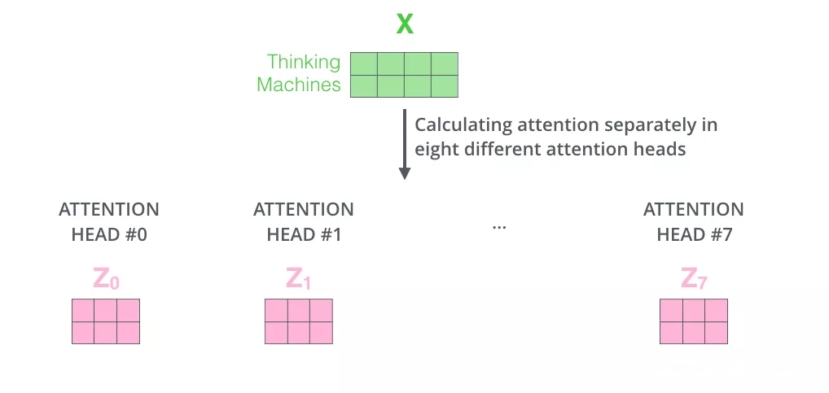
5.4.1
编码器-Multi-Head Attention
Multi-Head Attention 有多个不同的查询矩阵、键矩阵和值矩阵，为 Attention 层提供了多个表示空间。
Transformer 中每层 Multi-Head Attention 都会使用八个独立的矩阵，所以也会得到 8 个独立的 Z 向量：

Slide 57
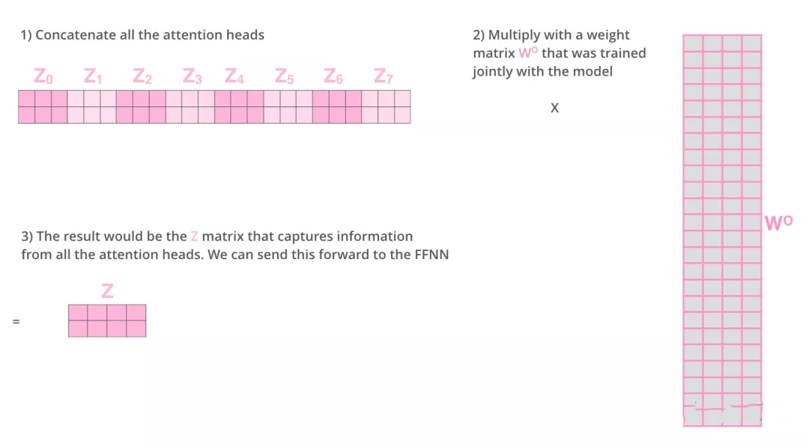
5.4.1
编码器
但是 Feed Forward 层并不需要 8 个矩阵，它只需要一个矩阵（每个单词对应一个向量）。所以我们需要一种方法把这8个压缩成一个矩阵。这边还是采用矩阵相乘的方式将 8 个 Z 向量拼接起来，然后乘上另一个权值矩阵 W ，得到后的矩阵可以输送给 Feed Forward 层。

Slide 58
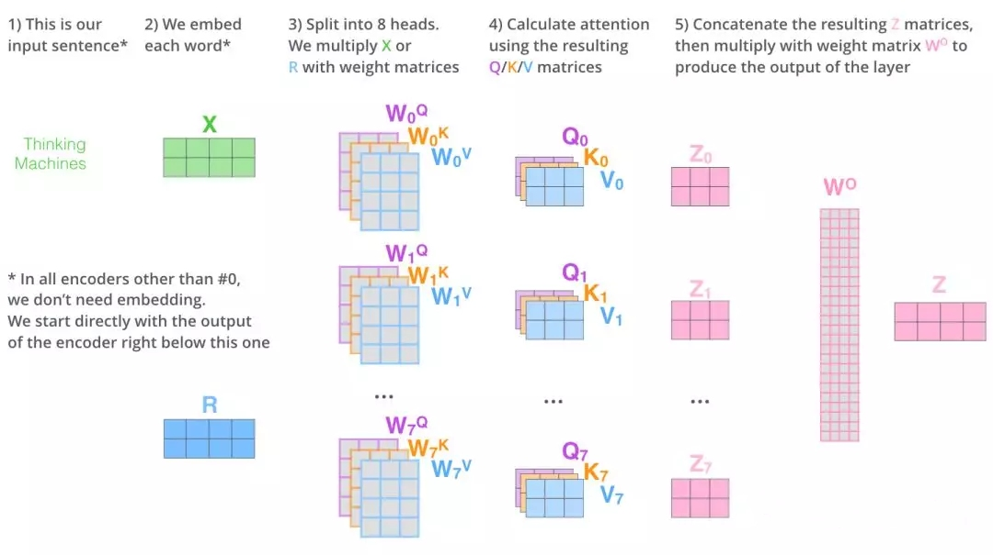
5.4.1
编码器
以上便是 Multi-Head Attention 的内容，我们把它们都放在一起看一看：

Slide 59
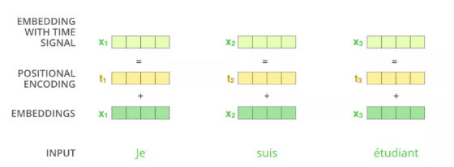
5.4.2
编码器-位置编码
前几个ppt中的1 2 3 4点是完成单词的 Attention 编码了，但是目前还只是一个词袋结构，还需要描述一下单词在序列中顺序问题。
为了解决这个问题，Transformer 向每个输入的 Embedding 向量添加一个位置向量，有助于确定每个单词的绝对位置，或与序列中不同单词的相对位置：
这种方式之所以有用，大概率是因为，
将配置信息添加到 Embedding 向量中可以在 Embedding 向量被投影到Q/K/V 向量后，
通过 Attention 的点积提供 Embedding 向量
之间有效的距离信息。

Slide 60
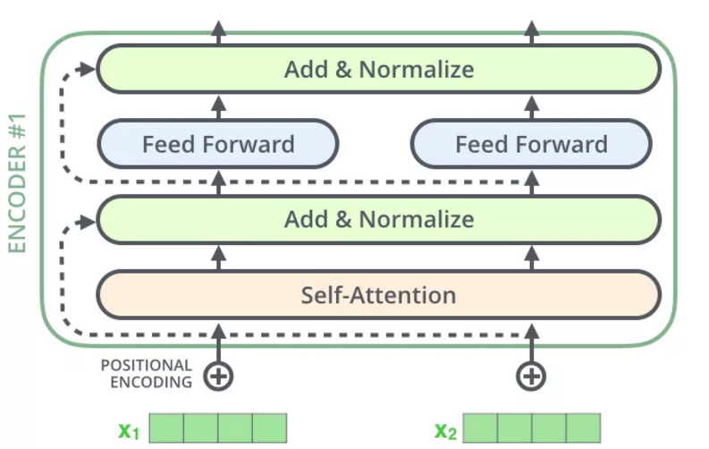
5.4.2
编码器-残差
每个编码器中的每个子层（Self-Attention, Feed Forward）都有一个围绕它的虚线，然后是一层 ADD & Normalize 的操作。
虚线其实就是一个残差，为了防止出现梯度消失问题。
而 Add & Normalize 是指将上一层传过来的数据和通过残差结构传过来的数据相加，并进行归一化：

Slide 61

5.4.2
编码器-残差

Slide 62

5.4.2
编码器-残差
同样适用于解码器的子层：

Slide 63

5.4.2
解码器
Attention 层位于 Self-Attention 和 Feed Forward 层之间，主要用来帮助解码器将注意力集中在输入语句的相关部分（类似于 Seq2Seq 模型中的 Attention）

Slide 64

5.4.2
解码器
编码器首先处理输入序列，然后将顶部编码器的输出转换成一组 Attention 矩阵 K 和 V，这两个矩阵主要是给每个解码器的 ”Encoder-Decoder Attention“ 层使用的，这有助于解码器将注意力集中在输入序列中的适当位置：

Slide 65
5.4.2
解码器
像我们处理编码器的输入一样，我们将输出单词的 Embedding 向量和位置向量合并，并输入到解码器中，然后通过解码器得到最终的输出结果。
解码器中的 Self-Attention 层操作方式与编码器中的略有不同。
在解码器中，Self-Attention 层只允许注意到输出单词注意它前面的单词信息。在实现过程中通过在将 Self-Attention 层计算的 Softmax 步骤时，屏蔽当前单词的后面的位置来实现的（设置为-inf）。
解码器中的 “Encoder-Decoder Attention” 层的工作原理与 “Multi-Head Attention” 层类似，只是它从其下网络中创建查询矩阵，并从编码器堆栈的输出中获取键和值矩阵（刚刚传过来的 K/V 矩阵）。

Slide 66

5.4.3
Softmax
解码器输出浮点数向量，我们怎么把它变成一个单词呢？
这就是最后一层 Linear 和 Softmax 层的工作了。
Linear 层是一个简单的全连接网络，
它将解码器产生的向量投影到一个更大的向量上，
称为 logits 向量。
假设我们有 10,000 个不同的英语单词，
这时 logits 向量的宽度就是 10,000 个单元格，
每个单元格对应一个单词的得分。
这就解释了模型是怎么输出的了。
然后利用 Softmax 层将这些分数转换为概率。
概率最大的单元格对应的单词作为此时的输出。

Slide 67

5.4.3
训练模型
训练时我们需要一个标注好的数据集。
为了形象化，我们假设词汇表只包含 5 个单词和一个结束符号：
给每个单词一个one-hot编码：例如：am的编码为：010000 thanks的编码是：000100
假设我们刚开始进行训练，模型的参数都是随机初始化的，所以模型的输出和期望输出有所偏差。
计算两者的损失函数并通过反向传播的方式来更新模型。
在一个足够大的数据集上对模型进行足够长的时间的训练之后，我们希望生成的概率分布是这样的：

Slide 68

5.4.3
训练模型
当训练好的得到模型后，我们需要为某个句子进行翻译。有两种方式确定输出单词：
Greedy Decoding：直接取概率最大的那个单词；
Beam Search：取最大的几个单词作为候选，分别运行一次模型，然后看一下哪组错误更少。

Slide 69
5.5
总结
总结：
Transformer 提出了 Self-Attention 方式来代替 RNN 从而防止出现梯度消失和无法并行化的问题，并通过 Multi-Head Attention 机制集成了 Attention 丰富了特征的表达，最终在精度和速度上较 Seq2Seq 模型都有了很大的提升。

Slide 70
06
知识图注意力网络KGAN
参考文献：XiangWang,XiangnanHe,YixinCao,MengLiu,andTat-SengChua.2019. KGAT:KnowledgeGraphAttentionNetworkforRecommendation.InThe 25th ACM SIGKDD Conference on Knowledge Discovery and Data Mining (KDD’19),August4–8,2019,Anchorage,AK,USA.ACM,NewYork,NY,USA, 9pages.https://doi.org/10.1145/3292500.3330989

Slide 71
6
知识图注意力网络-用于推荐
自经典的GAT之后,各种图注意力网络层出不穷.
例如, 动态图注意力网络,异构图注意力网络, 知识图注意力网络.
协同过滤CF算法利用用户的历史行为信息进行偏好预测，该方法在推荐系统里有较好的应用。
缺点：
CF算法不能对其他信息（比如商品的属性、用户信息、上文下）进行建模，而且在用户-商品交互信息较少的数据上表现较差
相应做法：
为了能把其他信息利用起来，学术界常用的做法是：
1.将用户跟商品都用embedded向量进行表示
2.将他们输入监督学习的模型里训练，将用户表示与商品表示的相关性作为训练目标。
例如：factorization machine (FM) , NFM (neural FM) , Wide&Deep , DCN,and xDeepFM

Slide 72
6
知识图注意力网络
FM:
在线性回归的基础上加入二阶线性特征。其中考虑了输入之间的二阶特征交互。处理用户、物品和它的知识(作为输入特性）。
优点：考虑二阶特征之间的相互作用。
缺点：仅仅考虑线性特征，没有加入非线性特征。
NFM：
融合了FM提取二阶线性特征与神经网络提取高阶非线性特征的两者优点。 将FM纳入神经网络。
其中，f(x)是用神经网络对输入特征x进行特征抽取建模。
CKE:
这是一种典型的基于规则的方法，它利用来自TransR的语义嵌入来增强矩阵分解
CFKG:
模型将TransE应用于包含用户、物品、实体、关系的统一图上，将推荐任务作为(u、interaction、i)三联体的似真度预测。

Slide 73
6
知识图注意力网络
MCRec:
这是一个基于路径的模型，它提取合格的元路径作为用户和物品之间的连接。
RippleNet:
这种模型结合了正则化和基于路径的方法，通过在每个用户的根路径中添加条目来丰富用户表示。
GC-MC:
该模型设计使用GCN编码器处理图结构数据，特别是用户-物品二部图。在这里，我们将其应用于用户-项目知识图。特别是，我们采用了中建议的一个图形卷积层，其中隐藏维数被设置为等于嵌入大小。

Slide 74

6
知识图注意力网络
缺点：将训练数据里（用户交互数据）的特征进行独立建模，没有考虑到交互数据之间的关系。这使得这些模型不足以从用户的行为中提取出基于属性的协同信息。
用户u1看了电影 i1，这个电影是e1导演的
传统的CF方法：会着重去找那些也看了电影i1的用户，比如u4跟u5。
而监督学习SL方法：会重点关注那些有相同属性e1的电影，比如i2。
很显然这两类信息都可以作为推荐信息的补充，但是现有的模型不能做到上面两者信息的融合，而且这里的高阶关系也可以作为推荐信息的补充的。比如图中黄色框图里的用户看了同样由e1导演的电影i2, 还有灰色框图里电影同样也有e1的参与。

Slide 75




6
知识图注意力网络
此论文提出 collaborative knowledge graph (CKG)方法，将图谱关系信息及用户user点击商品item的交互图融合到一个图空间里。这样就可以融合CF信息及KG信息，同时也可以通过CKG发现高阶的关系信息。
协同知识图CKG

Slide 76

6
知识图注意力网络
模型输入：
1.用户u
2.实体i
3.CKG G
模型输出：
u喜欢i的概率值

Slide 77

6
知识图注意力网络
知识图嵌入是在保留图结构的同时，将实体和关系参数化作为向量表示的一种有效方法。
本文在CKG上采用广泛使用的TransR方法

Slide 78


6
知识图注意力网络

Slide 79

信息传播：与头结点h相邻的尾结点t组成ego网络，ego网络
的embedded表示 由所有尾结点加权得到；
6
知识图注意力网络
信息聚合：当前节点h的表示 由两部分组成，一个节点h自身的 ，一个是h的ego网络表示
，通过函数 得到。这里选择用选择两种交互(Bi-Interaction)方式（相加与点乘）相加得到最终表示

Slide 80

多层表示：类似于multi head，通过增加层数探索高阶连通信息。第L 层的 由上一层的 与通过信息聚合函数算的。
6
知识图注意力网络
Prediction Layer：预测层将Attentive Embedding Propagation Layers层得到的多层用户表示 及多层item表示 进行相乘得到相关性得分 ，其中，用户user与商品item的多层表示是只是将每层表示连接即可。

Slide 81

6
知识图注意力网络
损失函数：CF对应pair-wise的loss + 图谱loss + 参数正则loss
训练方法：训练时用mini-batch Adam方式的交替训练图谱loss和CF对应pair-wise的loss

Slide 82
end
感谢
汇报人：赵羽茜

